Slide 1
GitHub DeskTop 메뉴얼

Slide 2
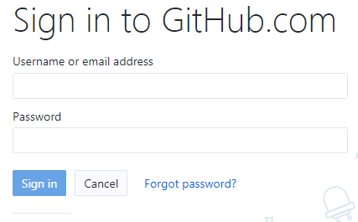
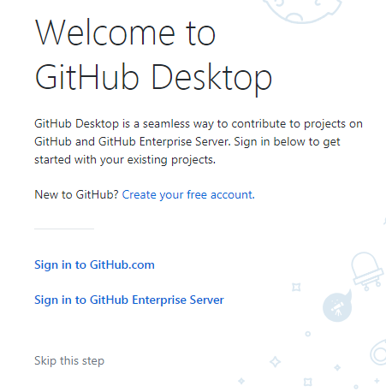
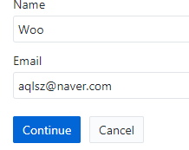
설치.
1)https://desktop.github.com/에서 긍정적인 생각으로 설치.
아이디가 없으면 회원가입.
있으면 sign in을 클릭

Slide 3
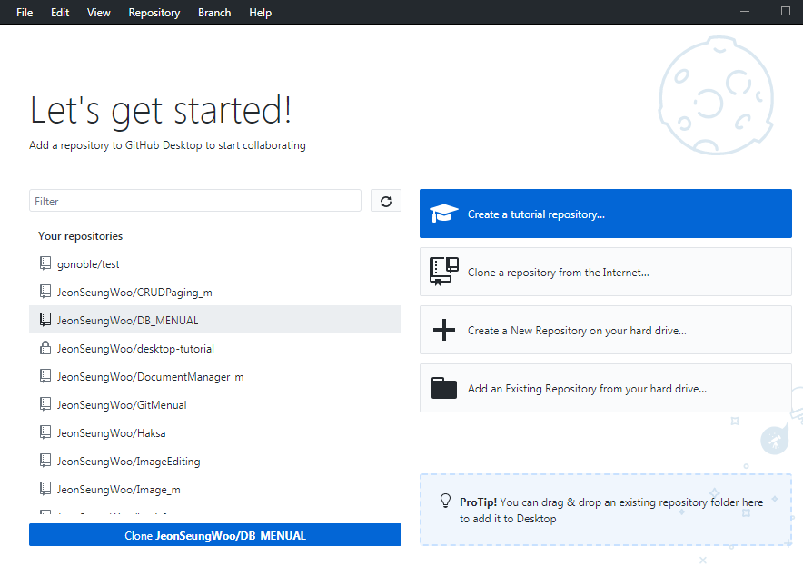
파란색 tutorial 저장소 생성
기존에 있는 저장소 가져오기.
(클릭)
새로운 저장소 생성.

Slide 4
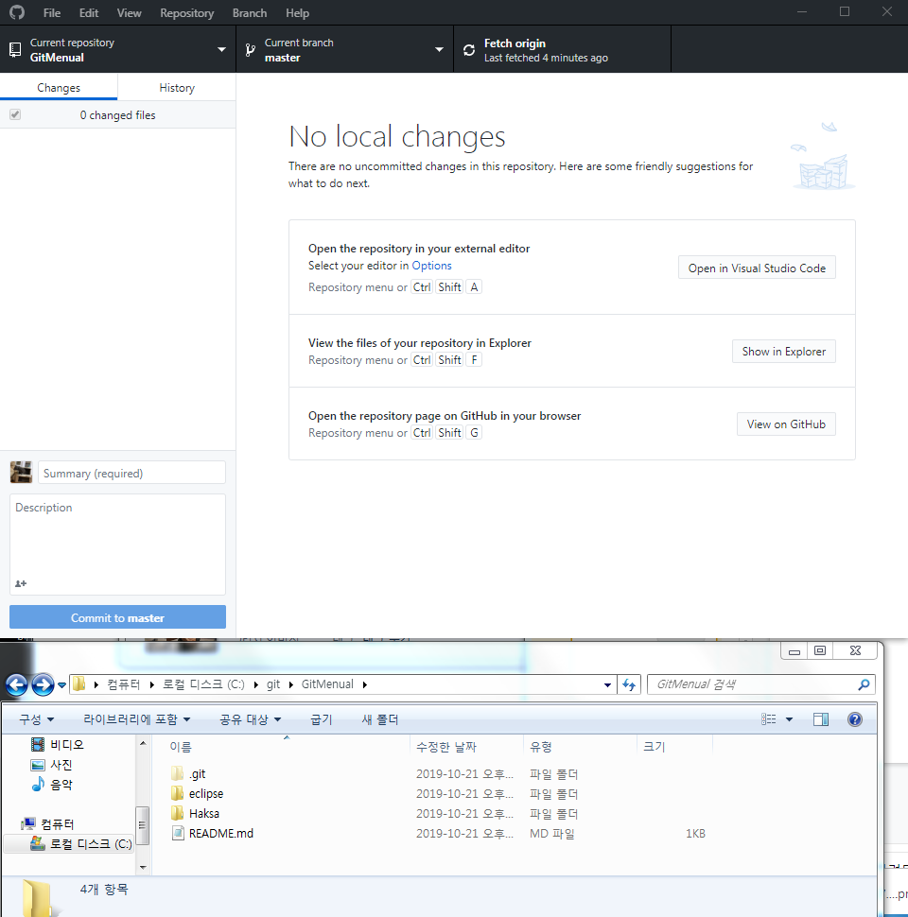
기존에 있는 저장소 가져오기 .
C:\git폴더를 만들어 GitMenual을 불러 왔다.

Slide 5
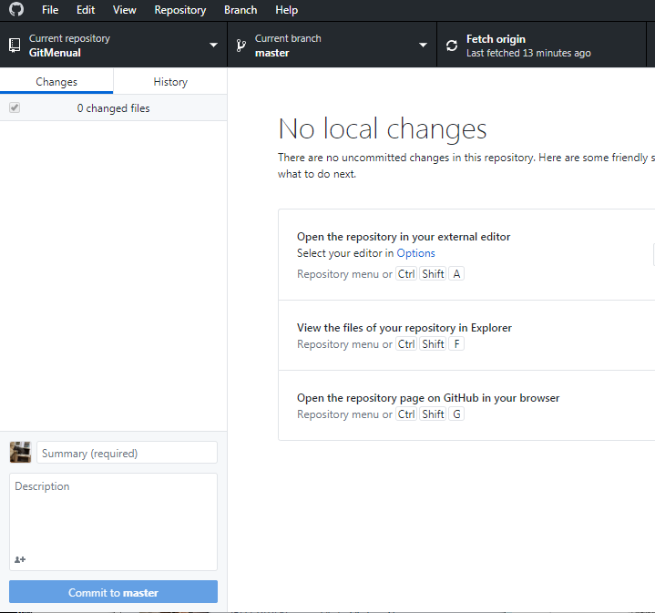
상단의 File을 보게 되면 새 저장소 만들기와 다른 저장소 불러 오기 같은 기능 들이 있다.
changes : 변경된 내역을 보여준다.
history : commit된 내역을 보여준다.
내용 및 상세 내용.
commit
push origin이 진짜 저장소에 저장 하는 내용이다.(commit 을 한후에 나타난다.)
push origin(저장소에 저장.)

